Slide 1
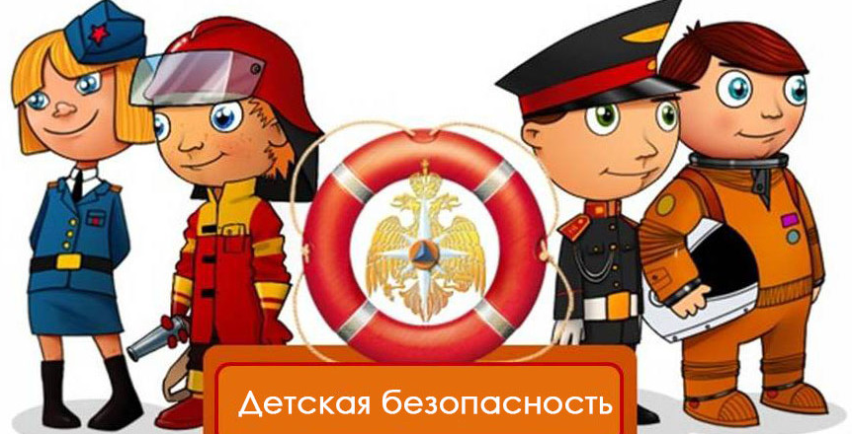
Памятка для родителей
Лучший способ повысить личную безопасность и безопасность окружающих – это не создавать экстремальных ситуации, а в случае их возникновения (независимо от причин) эффективно им противодействовать , уметь оказать помощь себе и другим.
Безопасность ребёнка является основным звеном в комплексе воспитания ребёнка.
Необходимо предпринимать меры предосторожности от получения ребёнком травмы, потому что дети в возрасте до 7 лет проявляют большой интерес к окружающим их предметам, в частности электроприборам, аудио и видео технике и взрывоопасным предметам.
Обеспечение безопасности ребёнка дома – это комплекс мер предосторожности, который включает в себя безопасность всех составляющих вашего дома (кухни, ванной комнаты, спальни, зала и т.д.)
Ребёнок – дошкольник должен находиться под присмотром взрослых. Не оставляйте ребёнка дома одного на длительное время!
Следите за тем, чтобы ваш ребёнок был под присмотром, ухожен, одет, накормлен и вместе с вами познавал мир через окружающие его предметы, а не самостоятельно, через травматизм и опасность жизнедеятельности!

Slide 2
Источник потенциальной опасности для детей
Предметы, которыми ребёнку категорически запрещается пользоваться:
*спички
*газовые плиты
*электрические розетки
*включенные электроприборы
Предметы, с которыми детей нужно научить обращаться
(зависит от возраста):
*иголка
*ножницы
*нож
Предметы, которые необходимо хранить в недоступных для детей местах:
*бытовая химия
*лекарства
*спиртные напитки
*сигареты
*пищевые кислоты
*ртутные градусники
*режуще-колющие инструменты
Ребёнок должен запомнить:
Когда открываешь воду в ванной или в кухне, первым отворачивай кран с холодной водой. Чтобы не обжечься, добавляй горячую воду постепенно.
Никогда не прикасайся к электрическому прибору (стиральная машина, чайник, фен и т.д), когда у тебя мокрые руки, потому что вода – хороший проводник электричества, и ты можешь получить сильный удар током.
Не трогай экраны включенного телевизора или компьютера. На экране может скопиться электрический заряд, и тогда тебя ударит током

